Slide 1
CEFET/RJ
GCC1734 - Inteligência Artificial
Prof. Eduardo Bezerra
ebezerra@cefet-rj.br

Slide 2
Créditos
Essa apresentação é material traduzido e/ou adaptado pelo prof. Eduardo Bezerra (ebezerra@cefet-rj.br), e utiliza material cuja autoria é dos professores a seguir:
  Dan Klein e Pieter Abbeel, UC Berkeley. O material original é usado no curso CS 188 (Introduction to Artificial Intelligence). (https://www.cs.berkeley.edu/~russell/classes/cs188/f14/)
  Bianca Zadrozny, UFF (http://www.ic.uff.br/~bianca/ia)

Slide 3

Visão geral do Curso
Part I: Busca e Planejamento!
Part II: Raciocínio Probabilístico
  Diagnose médica
  Reconhecimento de fala
  Rastreamento de objetos
  Robot mapping
  Genetics
  Códigos de correção de erros
  … muito mais!
Part III: Aprendizado de Máquina
Notes:
Reference AI winter --- logic (exceptions, etc. + so much knowledge --- can learn)
Diagnosis: temperature, blood pressure, types of pain → disease
Speech: temporal signal of pressure variation → words and sentences
Tracking objects: e.g. helicopter you saw in last lecture, combines gps data with accelerometers, gyros and magnetic compass to infer its position and orientation using probabilistic reasoning
Robot mapping: turns out if you put a camera on the helicopter, it would not only be able to fly upside down, but also build a map of the environment!
Genetics: discovery of gene interactions from gene expression data
Error correcting codes: which we use on pretty much all our digital communication lines. They ensure that even in the presence of noise (which is everywhere) we can communicate reliably.
OK: how do we collect all that knowledge in general? --- Part III
Good news: We are going to learn about the tools that got us out of AI winter
The other news: It’s going to get very mathematical! Total shift in gears compared to what we have looked at before.
And yet other news: Time for a fresh start --- which might help if you fell behind in the past weeks.

Slide 4

Probabilidades
Notes:
Please retain proper attribution, including the reference to ai.berkeley.edu. Thanks!
[These slides were created by Dan Klein and Pieter Abbeel for CS188 Intro to AI at UC Berkeley. All CS188 materials are available at http://ai.berkeley.edu.]

Slide 5

Aula de Hoje
Teoria das Probabilidades
  Variáveis Aleatórias
  Distribuições de Probabilidades
  Valor Esperado
  Distribuições Conjuntas e Marginais
  Distribuição Condicional
  Regra do Produto, Regra da Cadeia, Regra de Bayes
  Inferência
  Independência
Você irá precisar MUITO desse conhecimento nas próximas aulas!
Notes:
Like “sort this list” or “add these two numbers”

Slide 6
Variáveis Aleatórias
Uma variável aleatória corresponde a algum aspecto do mundo acerca do qual há incerteza.
  R = está chovendo?
  T = está frio ou quente?
  D = quanto tempo tempo pra dirigir de casa para o trabalho?
  L = onde está o fantasma?
Denotamos variáveis aleatórias por letras maiúsculas.
Cada variável aleatória possui um domínio.
  R em {true, false} (notação alternativa: {+r, -r})
  T ϵ {hot, cold}
  D ϵ [0, ∞)
  L ϵ localizações possíveis, talvez {(0,0), (0,1), …}

Slide 7
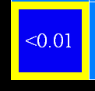
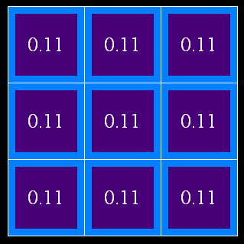
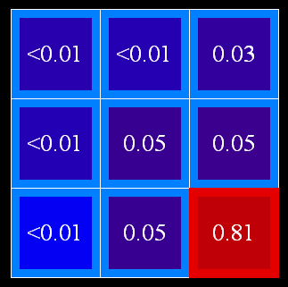
Variáveis Aleatórias
A incerteza pode ser representada por:
  Variáveis Observadas (evidências): representam o que o agente sabe acerca do estado do mundo (e.g., leituras dos sensores, sintomas, etc.)
  Variáveis Não Observadas: representam aspectos desconhecidos para o agente (e.g. a localização de um objeto, a presença de uma doença)
Modelo: representa o que o agente conhece acerca de como as variáveis observadas se relacionam com as variáveis não observadas.
Raciocínio probabilístico fornece um framework para lidar com crenças e conhecimento.
Notes:
Variáveis Observadas (evidências): representam o que o agente sabe acerca do estado do mundo (e.g., leituras dos sensores, sintomas, etc). São variáveis para as quais o agente conhece o valor.
Modelo: representa o que o agente conhece acerca de como as variáveis observadas se relacionam com as variáveis não observadas. Normalmente representado por meio de uma distribuição de probabilidades (definida adiante).

Slide 8
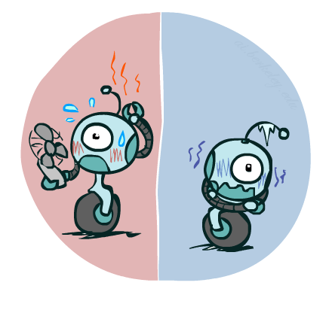

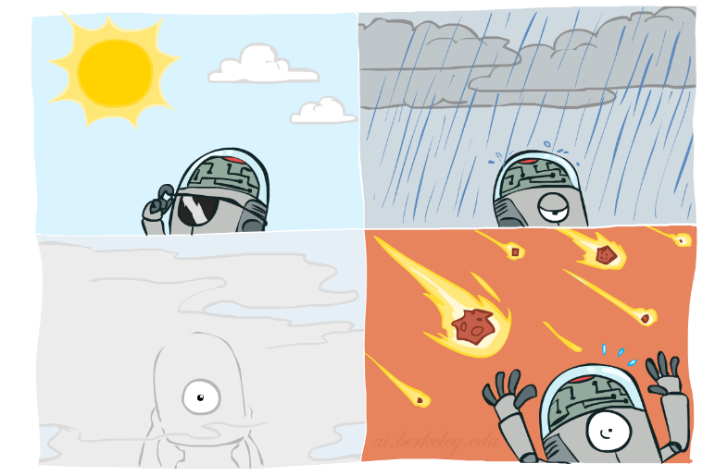

Distribuições de Probabilidades
  Tempo (W):
São funções que associam uma probabilidade a cada valor de uma variável aleatória.
  Temperatura (T):
W | P
sun | 0.6
rain | 0.1
fog | 0.3
meteor | 0.0
T | P
hot | 0.5
cold | 0.5

Slide 9


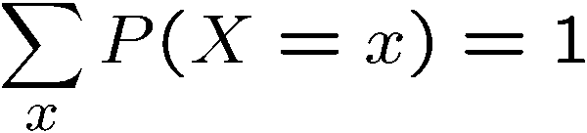
Distribuições de Probabilidades
Variáveis aleatórias não observadas possuem distribuições
Uma distribuição é uma TABELA de probabilidades de valores (no caso discreto).
Uma probabilidade é um único número
Restrições: e
notação simplificada:
OK se não houver interseção entre domínios das variáveis
T | P
hot | 0.5
cold | 0.5
W | P
sun | 0.6
rain | 0.1
fog | 0.3
meteor | 0.0

Slide 10


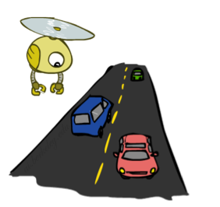
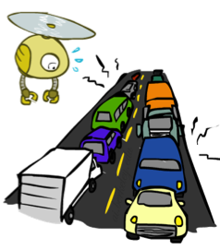
Valor Esperado
O valor esperado de uma função de uma variável aleatória é a média, ponderada pela distribuição de probabilidade sobre os resultados.
Exemplo: Quanto tempo para chegar ao aeroporto?
Tempo:
20 min
30 min
60 min
+
+
35 min
x
x
x
Probabilidade:
0.25
0.50
0.25

Slide 11




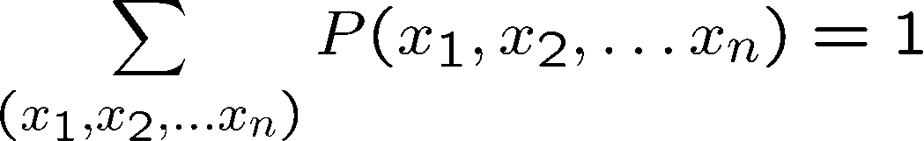
Distribuições Conjuntas
Uma distribuição conjunta sobre um conjunto de v.a.s especifica um número real para cada possível atribuição (ou resultado):
  Devem obedecer:
Tamanho da distribuição para n variáveis com tamanho de domínio d?
  Para casos reais, impraticável construir essa tabela por completo!
T | W | P
hot | sun | 0.4
hot | rain | 0.1
cold | sun | 0.2
cold | rain | 0.3
Notes:
Normalmente estaremos interessados em distribuições que envolvem n variáveis aleatórias.
A figura da esquerda apresenta um exemplo de distribuição conjunta para as variáveis T (tempo/clima) e W (condições do tempo).
Tamanho da distribuição para n variáveis com tamanho de domínio d? Resposta: $d^n$. Mais adiante nesta apresentação, vamos ver de que forma podemos evitar construir explicicamente essas tabelas.

Slide 12


Modelos Probabilísticos
Distribuição sobre T,W
Um modelo probabilístico é uma distribuição conjunta sobre um conjunto de variáveis.
Modelos probabilísticos:
  Variáveis (aleatórias) com domínios
  Atribuições são chamadas resultados
  Distribuições conjuntas: informam a probabilidade de cada atribuição
  Normalizada: soma de probabilidades é igual a 1,0.
  Idealmente: apenas determinadas variáveis devem interagir diretamente.
T | W | P
hot | sun | 0,4
hot | rain | 0,1
cold | sun | 0,2
cold | rain | 0,3

Slide 13
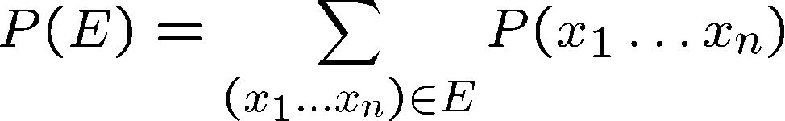
Eventos
Um evento é um conjunto E de resultados
Dada uma distribuição conjunta, podemos calcular a probabilidade de qualquer evento
  Probabilidade de que esteja hot E sunny?
  Probabilidade de que esteja hot?
  Probabilidade de que esteja hot OU sunny?
Tipicamente, os eventos relevantes são atribuições parciais, e.g. P(T=hot)
T | W | P
hot | sun | 0,4
hot | rain | 0,1
cold | sun | 0,2
cold | rain | 0,3
Notes:
Probabilidade de que esteja hot E sunny? → 0,4
Probabilidade de que esteja hot? → 0,4 + 0,1
Probabilidade de que esteja hot OR sunny? → 0,4 + 0,1 + 0,2 = 0,7

Slide 14

Exercício: Eventos
P(+x, +y) ?
P(+x) ?
P(-y OR +x) ?
X | Y | P
+x | +y | 0.2
+x | -y | 0.3
-x | +y | 0.4
-x | -y | 0.1
Notes:
0.2
0.5
0.6

Slide 15
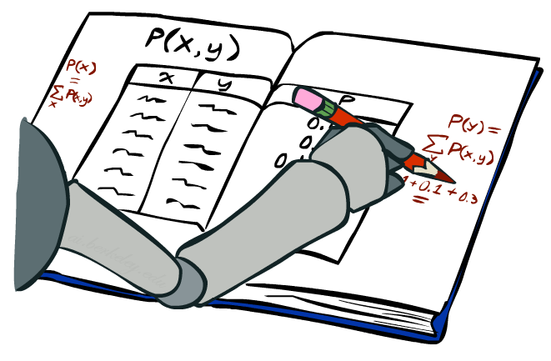
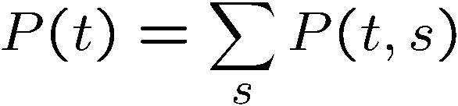
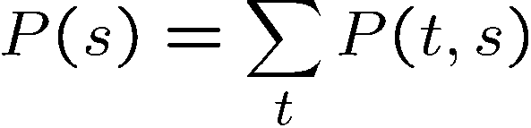
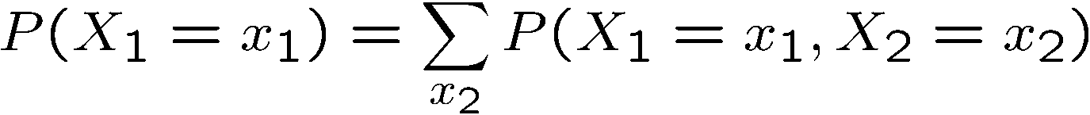
Distribuições Marginais
Distribuições marginais são resultantes da eliminação de variáveis
Marginalização (agregação): combinar linhas colapsadas por adição
T | P
hot | 0,5
cold | 0,5
T | W | P
hot | sun | 0,4
hot | rain | 0,1
cold | sun | 0,2
cold | rain | 0,3
W | P
sun | 0,6
rain | 0,4
Notes:
A distribuição marginal para uma variável aleatório X pode ser obtida a partir da distribuição conjunta considerando apenas X e somando as entradas com mesmos valores de X.
Por exemplo, a expressão na parte inferior da página é usada para gerar a entrada da distribuição marginal de X_1 relativa ao valor x_1. Se aplicarmos essa fórmula para cada valor possível de
X_1, iremos obter a distribuição marginal de X_1.

Slide 16


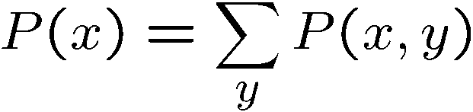

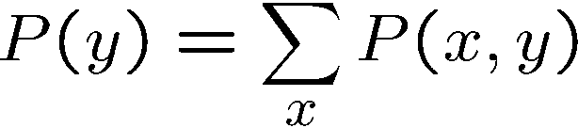
Exercício: Distribuições Marginais
X | P
+x
-x
X | Y | P
+x | +y | 0,2
+x | -y | 0,3
-x | +y | 0,4
-x | -y | 0,1
Y | P
+y
-y
Notes:
P(+x) = 0,5; P(-x) = 0,5
P(+y) = 0,6; P(-y) = 0,4

Slide 17
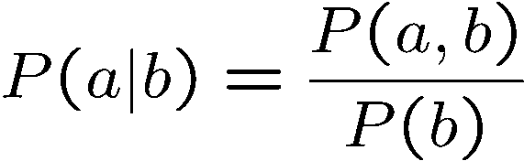
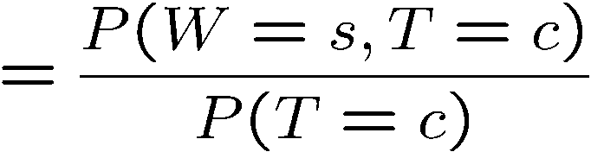
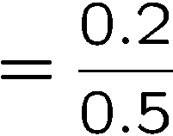



Probabilidades Condicionais
Relacionam probabilidades conjuntas e condicionais.
  De fato, a fórmula abaixo é considerada a definição de probabilidade condicional
P(a,b)
P(a)
P(b)
T | W | P
hot | sun | 0,4
hot | rain | 0,1
cold | sun | 0,2
cold | rain | 0,3
Notes:
Usualmente, estamos interessados em observar uma variável e, com base no valor observado, inferir o valor de outra variável.

Slide 18
Exercício: Probabilidades Condicionais
P(+x | +y) ?
P(-x | +y) ?
P(-y | +x) ?
X | Y | P
+x | +y | 0,2
+x | -y | 0,3
-x | +y | 0,4
-x | -y | 0,1
Notes:
1/3
0,4 / 0,6 = 2/3
3/5

Slide 19



Distribuições Condicionais
Distribuições condicionais são distribuições de probabilidades sobre algumas variáveis, dados valores fixos para outras variáveis.
Distribuições Condicionais
Distribuição Conjunta
W | P
sun | 0,8
rain | 0,2
T | W | P
hot | sun | 0,4
hot | rain | 0,1
cold | sun | 0,2
cold | rain | 0,3
W | P
sun | 0,4
rain | 0,6
Notes:
P(W | T = hot) lê-se como a distribuição de probabilidades sobre W condicionada ao valor T = hot.
P(W|T) é a notação usada para denotar as duas tabelas de probabilidades.

Slide 20
Normalização
(Definição do dicionário) Trazer ou restaurar para uma condição normal
Procedimento:
  Passo 1: Computar Z = soma sobre todas as entradas
  Passo 2: Dividir cada entrada por Z
Exemplo 1
Todas as entradas somam UM
Exemplo 2
W | P
sun | 0,2
rain | 0,3
Normalizar
W | P
sun | 0,4
rain | 0,6
T | W | P
hot | sun | 20
hot | rain | 5
cold | sun | 10
cold | rain | 15
T | W | P
hot | sun | 0,4
hot | rain | 0,1
cold | sun | 0,2
cold | rain | 0,3
Normalizar
Z = 0.5
Z = 50

Slide 21
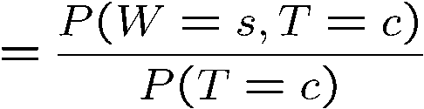

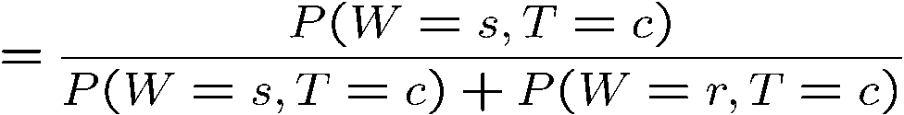
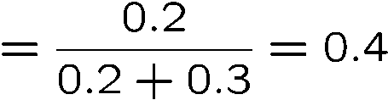

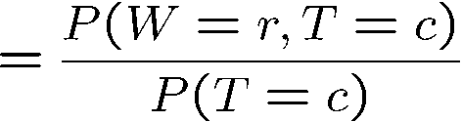

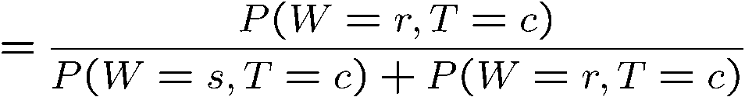
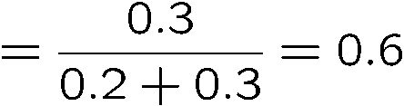
Exemplo: Normalização
T | W | P
hot | sun | 0,4
hot | rain | 0,1
cold | sun | 0,2
cold | rain | 0,3
W | P
sun | 0,4
rain | 0,6

Slide 22








Exemplo: Normalização
  SELECIONAR as probabilidades conjuntas consistentes com a evidência
T | W | P
hot | sun | 0,4
hot | rain | 0,1
cold | sun | 0,2
cold | rain | 0,3
  NORMALIZAR a seleção
  (fazer com que some um)
T | W | P
cold | sun | 0,2
cold | rain | 0,3
W | P
sun | 0,4
rain | 0,6

Slide 23
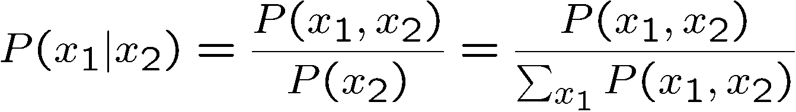
Exemplo: Normalização
  SELECIONAR as probabilidades conjuntas consistentes com a evidência
T | W | P
hot | sun | 0,4
hot | rain | 0,1
cold | sun | 0,2
cold | rain | 0,3
  NORMALIZAR a seleção
  (fazer com que some um)
T | W | P
cold | sun | 0,2
cold | rain | 0,3
W | P
sun | 0,4
rain | 0,6
Por que isso funciona? Soma da evidência é P(evidência)! (P(T=cold), aqui)

Slide 24

Exercício: Normalização
P(X | Y=-y) ?
  SELECIONAR as entradas da distribuição conjunta consistentes com a evidência
X | Y | P
+x | +y | 0,2
+x | -y | 0,3
-x | +y | 0,4
-x | -y | 0,1
  NORMALIZAR a seleção
  (fazer com que some um)

Slide 25

Inferência Probabilística
Inferência Probabilística: computar uma probabilidade desejada a partir de outras probabilidades conhecidas (e.g. condicional a partir da conjunta)
Em geral, queremos calcular probabilidades condicionais
  P(on time | no reported accidents) = 0.90
  Representam as crenças do agente, dadas as evidências
Probabilidades mudam com novas evidências:
  P(on time | no accidents, 5 a.m.) = 0.95
  P(on time | no accidents, 5 a.m., raining) = 0.80
  Observação de nova evidência faz com que crenças sejam atualizadas.
Notes:
A importância da Inferência Probabilística está no fato de que, na medida em que novas informações são obtidas (i.e., novas variáveis são medidas), é possível atualizar as crenças de um agente acerca do estado do mundo.

Slide 26





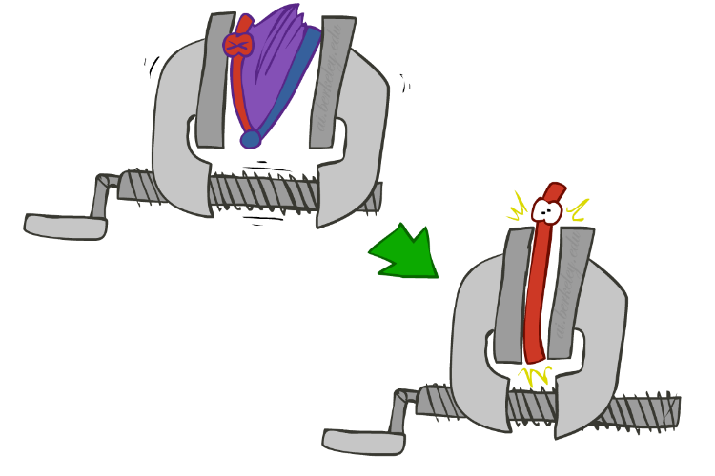
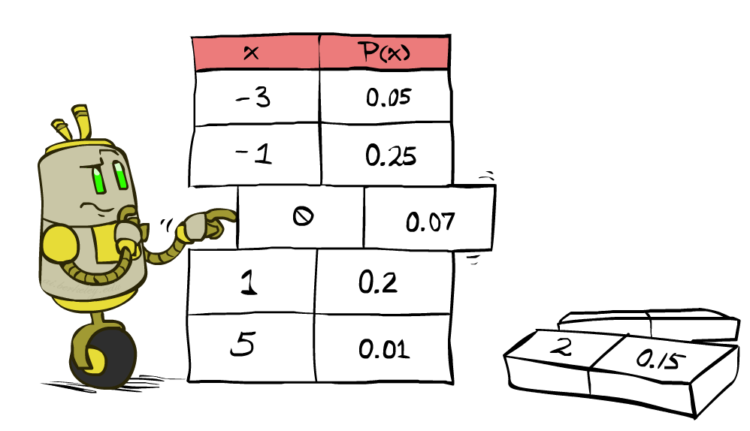


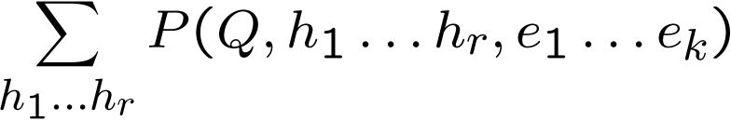
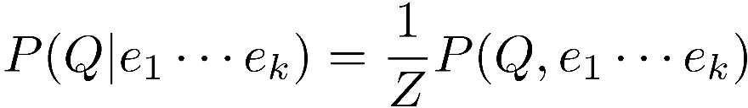
Inferência por Enumeração
* Funciona também com múltiplas consultas
Entrada:
  Evidências:
  Consulta*:
  Variáveis ocultas:
Queremos:
Todas as variáveis
Passo 1: Selecionar as entradas consistentes com as evidências
Passo 2: Extrair H para obter conjunta de Q e evidências
Passo 3: Normalizar
Notes:
O procedimento canônico (padrão) para realizar inferência probabilística é denominado Inferência por Enumeração, composto de três passos.
Varíaveis ocultas = variáveis que não foram observadas (medidas).

Slide 27
Exercício: Inferência por Enumeração
P(W)?
P(W | winter)?
P(W | winter, hot)?
S | T | W | P
summer | hot | sun | 0,30
summer | hot | rain | 0,05
summer | cold | sun | 0,10
summer | cold | rain | 0,05
winter | hot | sun | 0,10
winter | hot | rain | 0,05
winter | cold | sun | 0,15
winter | cold | rain | 0,20
Notes:
No primeiro exemplo: Q = W, E_i \in \emptyset, H_j \in {S, T}
No segundo exemplo: Q = W, E_i \in {S}, H_j \in {T}
No terceiro exemplo: Q = W, E_i \in {S, T}, H_j \in \emptyset

Slide 28
Inferência por Enumeração
Problemas óbvios:
  Complexidade de pior tempo O(d^{n})
  Complexidade de espaço O(d^{n}) para armazenar a distribuição conjunta.

Slide 29
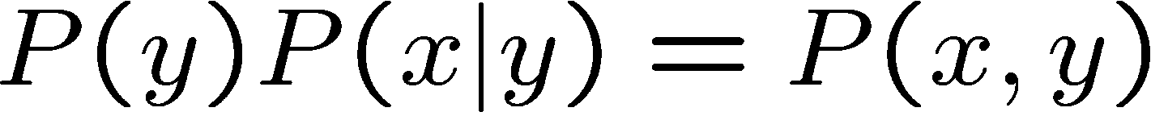


Regra do Produto
Por vezes, temos distribuições condicionais e precisamos da conjunta.
Notes:
Em alguns casos práticos, o que se obtém de observações não é a distribuição conjunta de probabilidades, mas sim algumas distribuições parciais. Entretanto, graças à regra do produto, é possível restaurar a distribuição conjunta. Por exemplo, se forem conhecidas a marginal sobre y a a condicional de x dado y, é possível construir a conjunta, conforme apresentados no esquema acima.
No caso de duas variáveis aleatórias X e Y, repare que a regra do produto também pode ser escrito como P(x) P(y|x) = P(x,y)

Slide 30


Exemplo: Regra do Produto
Exemplo:
D | W | P
wet | sun | 0,1
dry | sun | 0,9
wet | rain | 0,7
dry | rain | 0,3
D | W | P
wet | sun | 0.08
dry | sun | 0.72
wet | rain | 0.14
dry | rain | 0.06
R | P
sun | 0,8
rain | 0,2
Notes:
0,08
0,72
0,14
0,06

Slide 31
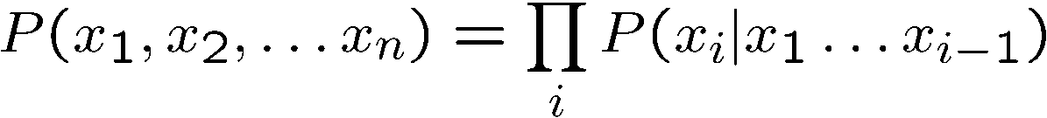
Regra da Cadeia
De forma geral, podemos sempre escrever qualquer distribuição conjunta como um produto incremental de distribuições condicionais
Por que isso é sempre verdadeiro?
Notes:
A regra do produto pode ser generalizada para o caso de mais de duas variáveis por meio da regra da cadeia.
Por que isso é sempre verdadeiro? Ou seja, o que justifica a regra de cadeia? Resposta: essa regra pode ser demostrada pela definição de probabilidade condicional. Para o caso de P(x_1, x_2, x_3), basta aplicar a definição de probabilidade condicional aos fatores P(x_2|x_1) e P(x_3|x_1, x_2).

Slide 32
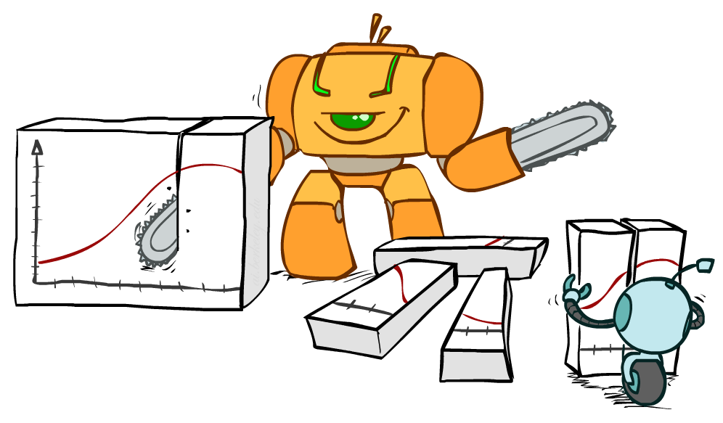
Regra de Bayes

Slide 33



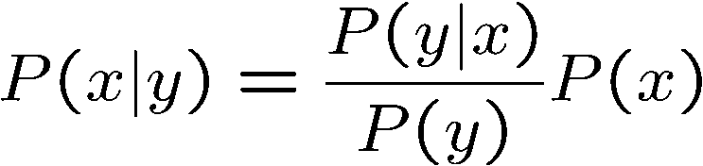
Regra de Bayes
Minha regra!
Há dois modos de fatorar uma distribuição conjunta sobre duas variáveis:
Dividindo, obtemos:
Porque isso é útil afinal?
  Permite construir uma condicional a partir da condicional inversa
  Por vezes uma condicional é complicada, mas a outra é simples
  Fundamento de muitos sistemas em aprendizado de máquina (e.g., reconhecimento de voz, tradução automática).
Candidata forte à equação mais importante na IA!
Thomas Bayes, 1701--1761
Notes:
Permite construir uma condicional P(x|y) a partir de sua inversa P(x|y)

Slide 34
Exercício: Regra de Bayes
Dados:
Calcular P(W | dry)
D | W | P
wet | sun | 0,1
dry | sun | 0,9
wet | rain | 0,7
dry | rain | 0,3
R | P
sun | 0,8
rain | 0,2
Notes:
P(sun | dry) =
P(rain | dry) =

Slide 35
Inferência com a Regra de Bayes
M: meningite
S: dor na nuca
Nota: probabilidade posterior de meningite (i.e., valor após atualização) ainda é muito pequena (0,007414).
Nota: dor na nuca ainda deve ser investigada! Por que?
dados
Notes:
Na expressão de cima, repare que a regra de bayes permite atualizar a crença na causa (compare os valores 0,0001 e 0,007414), uma vez que se conhece nova evidência acerca do efeito.
No exemplo, suponha que desejamos calcular a probabilidade de uma pessoa ter meningite, dado que sabemos que ela está com dor na nuca.
P(+m) → proporção de pessoas que têm meningite.
P(+s | +m) → proporção de pessoas que têm dor a nuca, dado que sabemos que elas têm meningite.
P(+s | -m) → proporção de pessoas que têm dor a nuca, dado que sabemos que elas não têm meningite.
(0,8*0,0001)/(0,8*0,001 + 0,01*0,999) = 0,007414

Slide 36


Independência
Duas variáveis são independentes em uma distribuição conjunta se:
  Uma distribuição conjunta pode ser fatorada em duas outras mais simples
  Usualmente, variáveis de interesse não são independentes!
Independência pode ser usada como uma hipótese de modelagem
  Para simplificar o problema
  Exemplo: o que podemos presumir sobre {Weather, Traffic, Cavity}?
Notes:
Duas variáveis X e Y são independentes em uma distribuição conjunta empírica se, para todas as entradas (x,y) da tabela de distribuição, se multiplicarmos os valores correspondentes às probabilidades marginais p(x) e p(y), obtemos a probabilidade conjunta p(x,y).
Por exemplo, se tanto X quanto Y são variáveis cujo domínio é {true, false}, o teste de independência deve ser verificado para todas as 4 combinações de valores dessas variáveis.
A distribuição conjunta pode ser fatorada em duas outras mais simples. Isso simplifica a representação: a distribuição conjunta pode ser representada por duas distribuições marginais.
Exemplo: o que podemos presumir sobre {Weather, Traffic, Cavity}? Resposta: em um modelo razoável (i.e., que parece ser consistente com a realidade), podemos presumir que Cavity seja independente de Weather e de Traffic.
Em geral, o conceito de independência, aqui apresentado apenas para duas variáveis, se aplica a um conjunto de n variáveis (n >=2)

Slide 37

Exemplo: Independência
T | P
hot | 0,5
cold | 0,5
T | W | P
hot | sun | 0,4
hot | rain | 0,1
cold | sun | 0,2
cold | rain | 0,3
T | W | P
hot | sun | 0,3
hot | rain | 0,2
cold | sun | 0,3
cold | rain | 0,2
W | P
sun | 0,6
rain | 0,4
Notes:
Considere que seja dada a distribuição conjunta P_1 entre T e W e queiramos testar se essas duas variáveis são independentes.
Para fazer isso, construímos as distribuições marginais e reconstruímos uma distribuição conjunta P_2, resultante do produto das duas marginais. Se P_1 = P_2 (i.e., se cada par de entradas correspondentes nessas duas tabelas tem sempre o mesmo valor de probabilidade), então T e W são independentes. Se houver ao menos um par de entradas correspondentes com valores de probabilidade diferente, então as variáveis são dependentes.

Slide 38







Exemplo: Independência
Considere n moedas não viciadas:
H | 0,5
T | 0,5
H | 0,5
T | 0,5
H | 0,5
T | 0,5
Notes:
Considere o experimento aleatório de jogar n moedas não viciadas e observarmos o resultado. Se cada moeda está associada a uma variável aleatória e construirmos a tabela da distribuição conjunta dessas variáveis, essa tabela terá 2^n entradas. Por outro lado, se construirmos as marginais separadamente, teremos 2n entradas, que ocupam um espaço bem menor do ponto de vista assintótico.

Slide 39
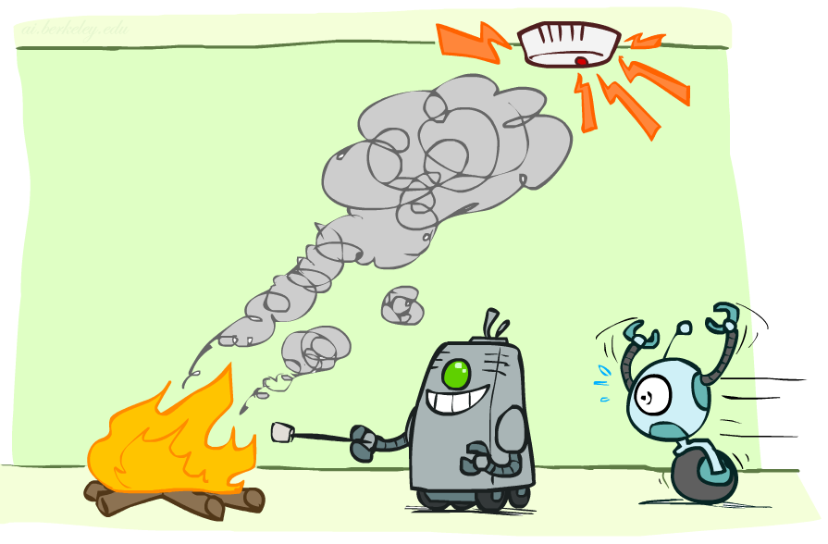
Independência Condicional
Notes:
Na maioria dos casos práticos, a independência incondicional não é uma pressuposição válida ou realística. Sendo assim, ainda com o objetivo de simplificar a modelagem, normalmente procuramos por independências condicionais entre variáveis de interesse.

Slide 40

Independência Condicional
Independência incondicional (absoluta) é muito rara (por que?)
Independência condicional é a forma de conhecimento mais básica e robusta para ambientes incertos.
X é condicionalmente independente de Y dada Z
se e somente se:
ou, equivalentemente, se e somente se

Slide 41

Independência Condicional
P(Toothache, Cavity, Catch)
Se tenho uma cárie, a probabilidade de ela ser detectada não depende de eu ter dor de dente:
  P(+catch | +toothache, +cavity) = P(+catch | +cavity)
A mesma independência acontece no caso de eu não ter cárie:
  P(+catch | +toothache, -cavity) = P(+catch| -cavity)
Catch é condicionalmente independente de Toothache dada Cavity:
  P(Catch | Toothache, Cavity) = P(Catch | Cavity)
Declarações equivalentes (uma pode ser derivada a partir da outra):
  P(Toothache | Catch , Cavity) = P(Toothache | Cavity)
  P(Toothache, Catch | Cavity) = P(Toothache | Cavity) P(Catch | Cavity)
Notes:
Essa página apresenta a ideia básica do conceito de independência condicional por meio de um exemplo. O contexto do exemplo é o seguinte: em uma consulta com o dentista, posso ter cárie ou não, posso estar com dor de dente, e o dentista pode detectar alguma cárie ou não.
Considere que há três variáveis de interesse:
Toothache = se tenho dor de dente ou não
Cavity = se tenho alguma cárie ou não
Catch = se o aparelho para detectar cáries detecta alguma cárie ou não
Se, para todas as 8 possíveis atribuições conjuntas dessas variáveis, verificarmos que o valor de Catch depende apenas do valor de Cavity, e não do valor de Toothache, então escrevemos P(Catch | Toothache, Cavity) = P(Catch | Cavity). Repare o uso da letra maiúscula, o que indica as próprias variáveis aleatórias, e não associações específicas de valores. De fato, essa equação implica as 8 equações sobre as associações.

Slide 42
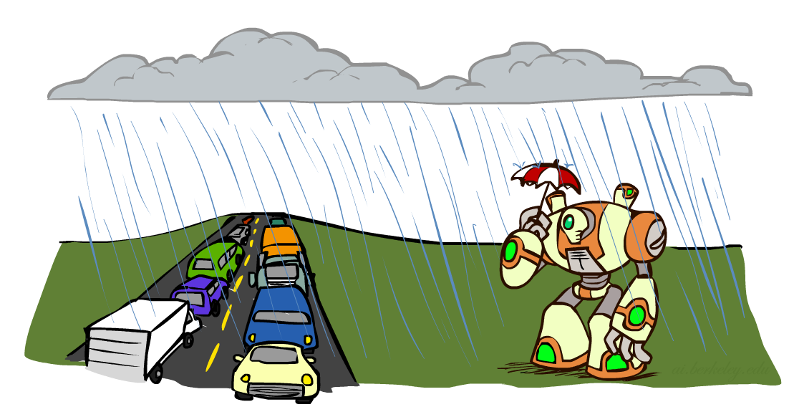
Independência Condicional
Considere o seguinte conjunto de variáveis aleatórias:
  T (há engarrafamento em uma determinada rodovia)
  U (alguém é visto carregando um guarda-chuva)
  R (está chovendo)
Notes:
Qual é uma pressuposição razoável de independência condicional nesse caso?
Resposta: uma vez que sabemos que está chovendo, alguém ser visto carregando um guarda-chuva não traz informação adicional alguma acerca de como está o tráfego. Sendo assim, T é condicionalmente independente de U dada R.

Slide 43

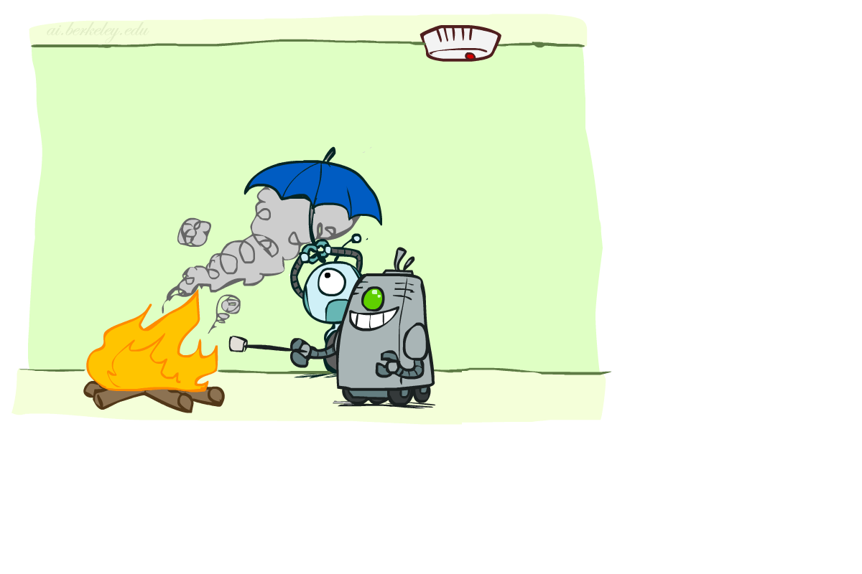
Independência Condicional
Considere o seguinte conjunto de variáveis aleatórias:
  F (há fogo em um ambiente)
  S (há fumaça em um ambiente)
  A (o alarme anti-incêndio disparou)
Notes:
Qual é uma pressuposição razoável de independência condicional nesse caso?
Resposta: uma vez que sabemos que há fumaça, sabermos se há fogo ou não traz informação adicional alguma acerca de o alarme de ativado ou não, porque sei que o alarme é ativado com base na existe. Sendo assim, A é independente de F dada S.
É verdade que A é independente de S dada F? Resposta: essa suposição é falsa, porque, mesmo que saibamos que haja fogo, ainda precisamos saber se há fumaça para saber o que acontece com o alarme, já que esse alarme é ativado por fumaça.

Slide 44
Próximo Assunto: Modelos de Markov

Slide 45
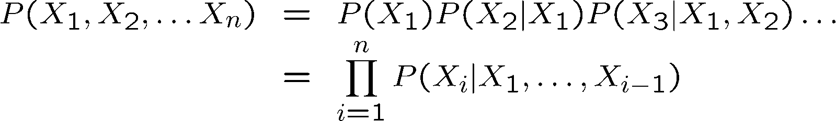

Probabilidades: Resumo
Probabilidade condicional
Regra do produto
Regra da cadeia
X, Y independentes se e somente se:
X e Y são condicionalmente independentes dada Z se e somente se :
Notes:
A regra do produto é uma derivação direta da definição de probabilidade condicional. Entretanto, ela é importante porque permite reconstituir uma probabilidade conjunto a partir de suas distribuições componentes.
Se por um lado, a duas maneiras de fatorar uma distribuição conjunto no caso de duas variáveis aleatórias, por outro lado, a n! maneiras de realizar essa fatoração quando há n variáveis aleatórias envolvidas. Isso nos leva à expressão da regra da cadeia.

